Slide 1



إدارة الوقت وإتخاذ القرارات
المحاضرة 5
MGM111
مبادئ وأساسيات الإدارة
د. بثينة محمود فؤاد

Slide 2

مفهوم إدارة الوقت
عملية اتخاذ القرار
مخرجات التعلم من هذه المحاضرة

Slide 3

القدرة على استخدام الوقت بشكل فعال أو منتج، وخاصة في العمل.
هي تقنية لاستخدام وقتك بشكل أكثر فعالية.
قم بتنظيم مهامك المهنية والشخصية بناءً على مدى إلحاحها وأهميتها، واهتم بالأكثر إلحاحًا وأهمية أولاً، ثم الأنشطة غير العاجلة ولكنها لا تزال مهمة
إدارة الوقت

Slide 4
إدارة الوقت هي المفتاح للعمل الفعال

Slide 5
اختر الأهداف والأولويات
الأهداف قصيرة المدى
الأهداف طويلة المدى
لماذا تعتبر إدارة الوقت مهمة؟
تشمل فوائد إدارة الوقت الجيدة زيادة الإنتاجية وتقليل التوتر وزيادة الفرص للقيام بالأشياء المهمة.
تمكن إدارة الوقت الجيدة الفرد من إنجاز المزيد في فترة زمنية أقصر، وتقلل من التوتر، وتؤدي إلى النجاح المهني.

Slide 6
أهميتها للإدارة
تزيد إدارة الوقت الفعّالة من تركيزك وتحسن إنتاجيتك. يتيح لك التركيز الأكبر اغتنام فرص أكبر. كما يتيح لك قضاء المزيد من الوقت في المشاريع والأهداف والأشخاص المهمين. تُعد إدارة الوقت مهمة في مساعدتك على تحقيق قدر أكبر من التركيز وتحديد الأولويات.

Slide 7
المبادئ الأربعة لإدارة الوقت
إستراتيجية 4Ds للإنتاجية
استراتيجية شائعة لتحديد ما إذا كانت المهمة أو المشروع يستحق وقتك أم لا.
تتضمن اتخاذ قرار سريع بشأن ما يجب التصرف فيه الآن إما عن طريق القيام به بنفسك أو تفويضه لشخص آخر، أو ما يجب التصرف فيه في المستقبل، أو ما يجب حذفه من قائمة المهام الخاصة بك

Slide 8
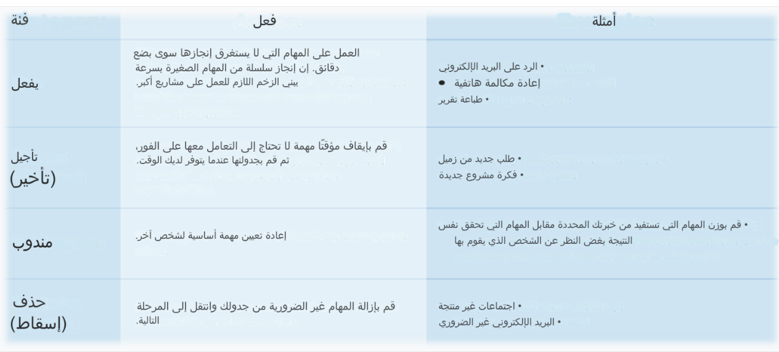
المبادئ الأربعة لإدارة الوقت

Slide 9
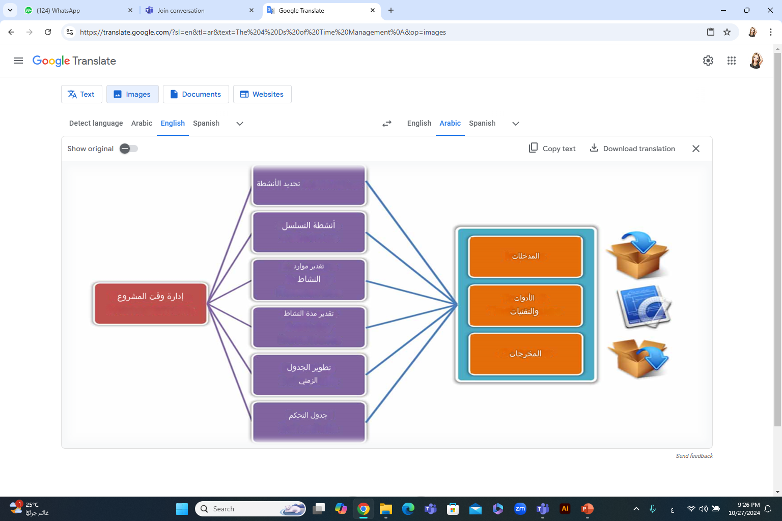
إدارة الوقت للمشروع

Slide 10
تحديات إدارة الوقت
 | التحدى | كيفية مواجهته
انخفاض الدافع | قد يبدو أن الجهد المبذول يتجاوز مستوى طاقتك في يوم معين، أو ربما يكون الأمر متعلقًا بمستوى حماسك لمهمة معينة | قد تحدد أيضًا طرقًا ستساعدك بها مهمتك في الوصول إلى هدف مختلف ولكنه ذو صلة ومهم بالنسبة لك
محاولة تعدد المهام | يتضمن تعدد المهام التبديل بين المهام بسرعة، مما قد يرهق عمليات اتخاذ القرار لدى الشخص ويؤثر على جودة العمل | حاول التركيز على هدف واحد في كل مرة. قد تجد أن هذا يجعل عملك أكثر فعالية وكفاءة، بالإضافة إلى جودة أعلى.
عدم التنظيم | يجد العديد من الأشخاص أيضًا أن الفوضى يمكن أن تعيق إدارة وقتهم وإنتاجيتهم | فكر في إعادة تنظيم مساحتك المادية لتبسيط سير عملك وحاول الاحتفاظ بقائمة مهام

Slide 11
تحديات إدارة الوقت
 | التحدى | كيفية مواجهته
مشكلة تحديد الأولويات | قد يكون لدى أصحاب المصلحة المختلفين توقعات تختلف عن فهمك الخاص لكيفية تحديد أولويات المهام في العمل | يمكنك أيضًا محاولة التعاون مع زميل أو حتى الرجوع إلى مرشد موثوق به للمساعدة في تحديد المهام الأكثر أهمية لفترة زمنية معينة.
الكمال | يمكن أن يكون الاهتمام بالتفاصيل من الأصول القيمة في مكان العمل. عندما يتم إعطاؤه الأولوية خارج حدود الاعتدال | حاول دمج مقاييس النجاح في قائمة المهام الخاصة بك.

Slide 12

اتخاذ القرار في الإدارة

Slide 13
يواجه المديرون قرارات عندما تحدث مشكلة أو عندما تنشأ فرصة.

Slide 14


Slide 15
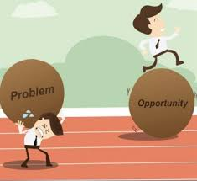
اتخاذ القرارات
المشكلة – موقف يكون فيه بعض جوانب الأداء التنظيمي أقل من المرغوب فيه.
الفرصة – موقف لديه القدرة على تقديم نتائج مفيدة إضافية.

Slide 16
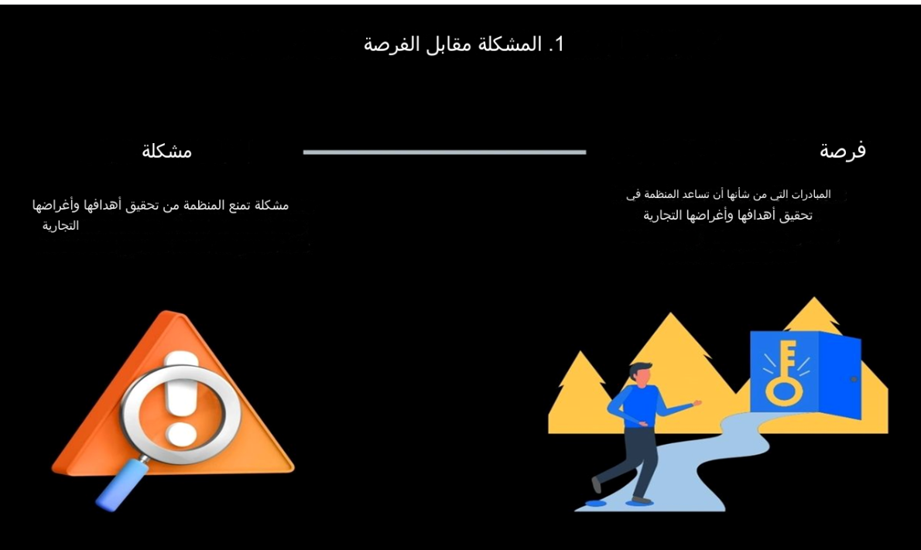

Slide 17
تعريف اتخاذ القرار
عملية الاختيار بين مسارات العمل البديلة بغرض تحقيق هدف أو أهداف
يعتبر اتخاذ القرار هو جوهر فعالية المنظمة.

Slide 18
تعريف إتخاذ القرار
هناك قضيتان رئيسيتان تؤثران على كيفية اتخاذ القرارات في المنظمات:
  الاستقرار (تطبيق الممارسات القائمة والحفاظ على مستويات الأداء الحالية)
  التغيير (المتطلبات البيئية للاستجابة السريعة والمشاكل الناشئة الغامضة)

Slide 19
تعريف إتخاذ القرار
إن هياكل صنع القرار التشاركية مطلوبة لإدارة التغيير بشكل فعال.
إن تمكين الناس من المشاركة في اتخاذ القرارات المهمة أمر محفز للغاية لهم.
إن المشاركة الواسعة النطاق تغرس في عملية صنع القرار مجموعة كاملة من المعرفة والأفكار الجيدة التي يتعين على الناس في جميع أنحاء المنظمة المساهمة بها

Slide 20
نظرية اتخاذ القرار
نظرية دانييل جريفيث في القيادة تتعلق باتخاذ القرار:
  الإدارة هي اتخاذ القرار.
  يتم تحديد هيكل المنظمة من خلال طبيعة عملية اتخاذ القرار.
  مرتبة الفرد تساوي درجة سيطرته على عملية اتخاذ القرار.
  فعالية القائد تتناسب عكسيا مع عدد القرارات التي يتخذها شخصيا.
  الاختلافات الرئيسية بين أنواع المنظمات تتعلق بالاختلافات في عملية اتخاذ القرار.

Slide 21
اتخاذ القرار مقابل حل المشكلات
المراحل الأربع لاتخاذ القرار وفقًا لهربرت سيمون
  الذكاء
  التصميم
  الاختيار
  التنفيذ
اتخاذ القرار وحل المشكلات متشابهان

Slide 22
مراحل اتخاذ القرار
  نشاط استخباراتي ( الذكاء ) - جمع المعلومات المتعلقة بالحاجة إلى اتخاذ قرار
  نشاط التصميم - يتم تصور البدائل وتطويرها وتحليلها
  نشاط الاختيار - اختيار مسار العمل
  التنفيذ - تنفيذ أفضل إجراء

Slide 23
مراحل اتخاذ القرار
مرحلة الذكاء
  فحص الواقع
  تحديد المشكلة وتعريفها
مرحلة التصميم
  إنشاء النموذج التمثيلي
  التحقق من صحة النموذج ووضع معايير التقييم
مرحلة الاختيار
  تتضمن حلاً مقترحًا للنموذج
  إذا كان ذلك معقولاً، انتقل إلى
مرحلة التنفيذ
  حل المشكلة الأصلية
  الفشل: العودة إلى عملية النمذجة

Slide 24
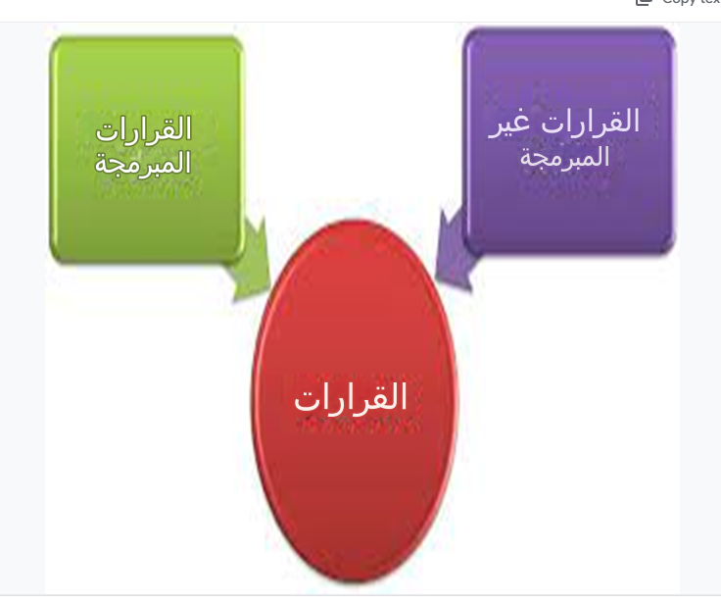
اتخاذ القرار مقابل حل المشكلات
القرارات المبرمجة – القرارات التي يتم اتخاذها استجابة لمواقف روتينية حدثت في الماضي.
القرارات غير المبرمجة – القرارات التي يتم اتخاذها استجابة لمواقف فريدة أو غير منظمة أو غير محددة بشكل جيد.

Slide 25
اتخاذ القرار مقابل حل المشكلات
القرارات الغير مبرمجة
القرارات المبرمجة
البدائل ليست مألوفة لصناع القرار
الاستجابات تتطلب الإبداع
البدائل مألوفة لصناع القرار
الاستجابات روتينية

Slide 26
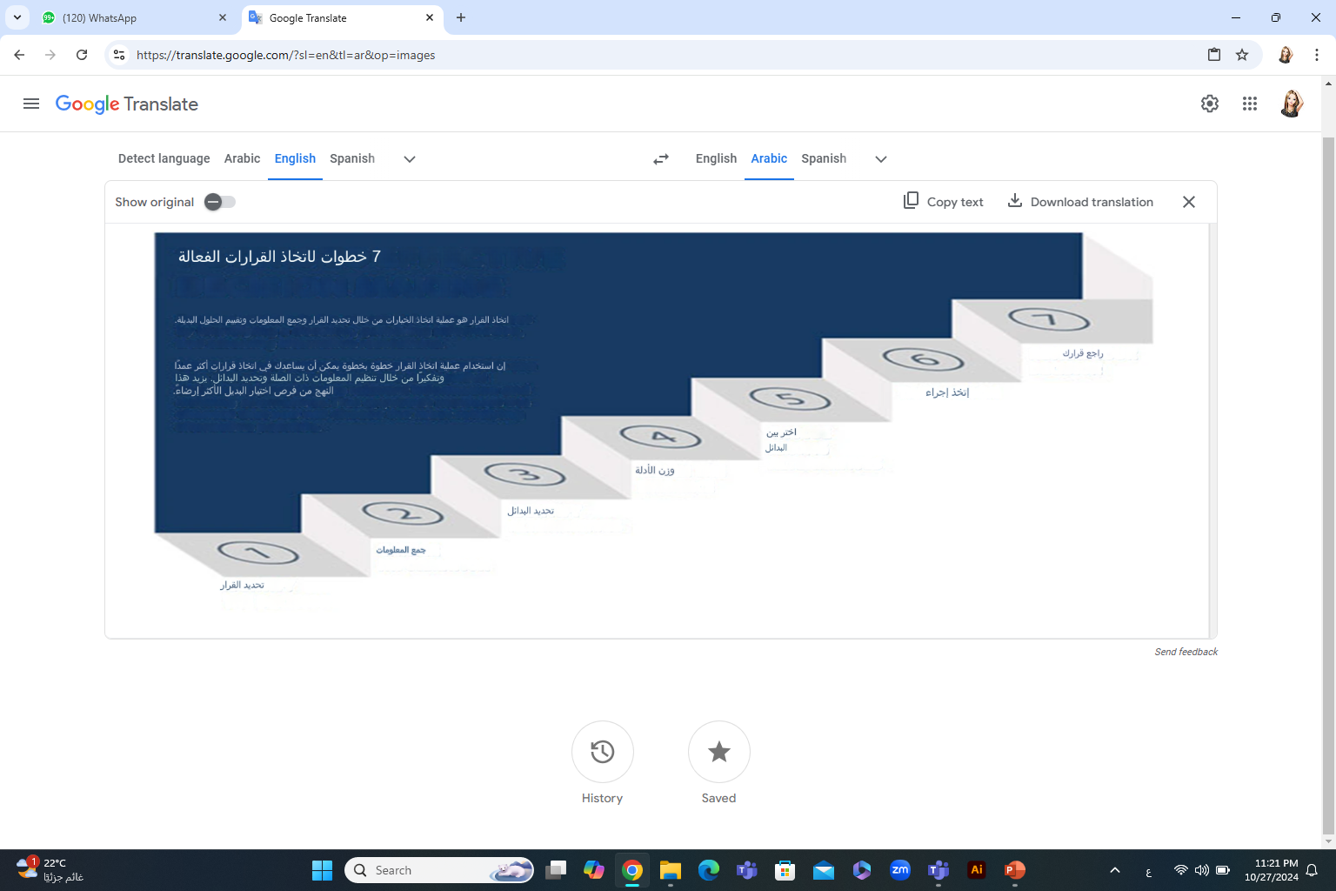
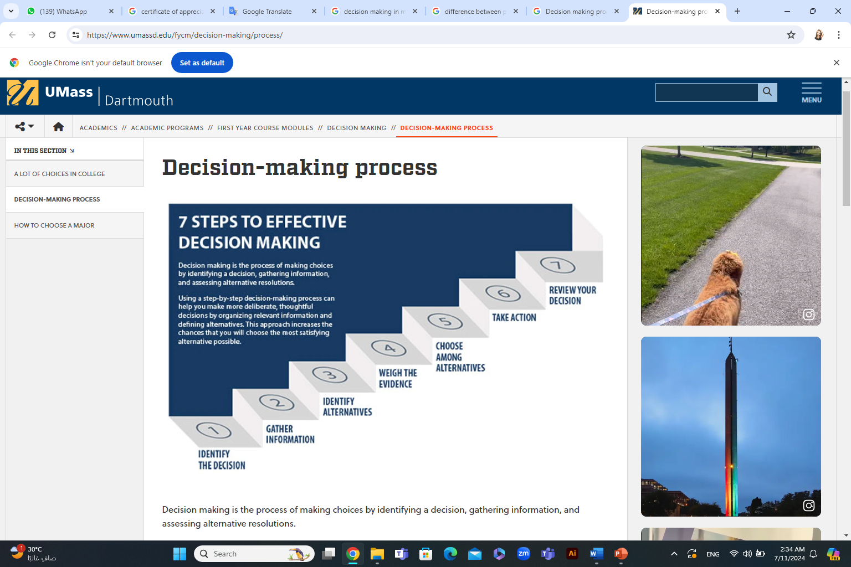
عملية اتخاذ القرار

Slide 27
عملية اتخاذ القرار
الخطوة 1: تحديد القرار
أنت تدرك أنك بحاجة إلى اتخاذ قرار. حاول أن تحدد بوضوح طبيعة القرار الذي يجب عليك اتخاذه. هذه الخطوة الأولى مهمة للغاية.
الخطوة 2: جمع المعلومات ذات الصلة
قم بجمع بعض المعلومات ذات الصلة قبل اتخاذ قرارك: ما هي المعلومات المطلوبة، وأفضل مصادر المعلومات، وكيفية الحصول عليها. تتضمن هذه الخطوة "عملاً" داخليًا وخارجيًا. بعض المعلومات داخلية: ستبحث عنها من خلال عملية تقييم ذاتي. معلومات أخرى خارجية: ستجدها على الإنترنت، وفي الكتب، ومن أشخاص آخرين، ومن مصادر أخرى.

Slide 28
عملية اتخاذ القرار
الخطوة 3: تحديد البدائل
مع جمع المعلومات، من المحتمل أن تحدد عدة مسارات عمل محتملة أو بدائل. يمكنك أيضًا استخدام خيالك والمعلومات الإضافية لبناء بدائل جديدة. في هذه الخطوة، ستسرد جميع البدائل الممكنة والمرغوبة.
الخطوة 4: وزن الأدلة
اعتمد على معلوماتك وعواطفك لتخيل كيف سيكون الأمر إذا نفذت كل من البدائل حتى النهاية. قم بتقييم ما إذا كانت الحاجة التي تم تحديدها في الخطوة 1 ستتم تلبيتها أو حلها من خلال استخدام كل بديل. مع خوضك لهذه العملية الداخلية الصعبة، ستبدأ في تفضيل بدائل معينة: تلك التي يبدو أنها تتمتع بإمكانات أعلى للوصول إلى هدفك. أخيرًا، ضع البدائل في ترتيب أولوية، بناءً على نظام القيم الخاص بك.

Slide 29
عملية اتخاذ القرار
الخطوة 5: الاختيار بين البدائل
بمجرد أن تزن كل الأدلة، تصبح جاهزًا لاختيار البديل الذي يبدو الأفضل بالنسبة لك. بل قد تختار مجموعة من البدائل. ومن المرجح جدًا أن يكون اختيارك في الخطوة 5 هو نفس البديل الذي وضعته في أعلى القائمة في نهاية الخطوة 4 أو مشابهًا له.
الخطوة 6: اتخاذ إجراء
أنت الآن جاهز لاتخاذ بعض الإجراءات الإيجابية من خلال البدء في تنفيذ البديل الذي اخترته في الخطوة 5.

Slide 30
عملية اتخاذ القرار
الخطوة 7: مراجعة قرارك وعواقبه
في هذه الخطوة الأخيرة، ضع في اعتبارك نتائج قرارك وقيم ما إذا كان القرار قد حل الحاجة التي حددتها في الخطوة 1 أم لا. إذا لم يلب القرار الحاجة المحددة، فقد ترغب في تكرار خطوات معينة من العملية لاتخاذ قرار جديد. على سبيل المثال، قد ترغب في جمع معلومات أكثر تفصيلاً أو مختلفة إلى حد ما أو استكشاف بدائل إضافية.

Slide 31
خطوات أخرى في اتخاذ القرار
الخطوات في اتخاذ القرار عند بيتر دراكر:
  تحديد المشكلة
  تحليل المشكلة
  تطوير الحلول البديلة
  تحديد الحل الأفضل
  تحويل القرارات إلى إجراءات فعالة

Slide 32
نماذج اتخاذ القرار
النموذج العقلاني
Rational Model
القرار الفعال
قرار في الوقت المناسب
يحقق الهدف المطلوب ويكون مقبولاً للأفراد المتأثرين به
نموذج العقلانية المحدودة
Bounded Rationality Model
نموذج سلة المهملات
Garbage Can Model

Slide 33
نماذج اتخاذ القرار
العقلانية - نهج منطقي متدرج لاتخاذ القرار، مع تحليل شامل للبدائل وعواقبها.
  1. ستكون النتيجة عقلانية تمامًا
  2. يستخدم صانع القرار نظامًا ثابتًا من التفضيلات لاختيار البديل الأفضل
  3. يكون صانع القرار على دراية بجميع البدائل
  4. يمكن لصانع القرار حساب احتمالات النجاح لكل بديل
النموذج العقلاني
Rational Model
Bounded Rationality Model
Garbage Can Model

Slide 34
نماذج اتخاذ القرار
العقلانية المحدودة – نظرية تقترح وجود حدود لمدى عقلانية صانع القرار
  1. يقترح المديرون أول بديل مرضٍ
  2. يدرك المديرون أن مفهومهم للعالم بسيط
  3. يشعر المديرون بالراحة في اتخاذ القرارات دون تحديد جميع البدائل
  4. يتخذ المديرون القرارات وفقًا لقواعد عامة أو استدلالات
Rational Model
نموذج العقلانية المحدودة
Bounded Rationality Model
Garbage Can Model

Slide 35
نماذج اتخاذ القرار
نموذج سلة المهملات - نظرية تزعم أن القرارات في المنظمات عشوائية وغير منهجية
Rational Model
الحلول
Bounded Rationality Model
المشاكل
فرص الاختيار
المشاركون
نموذج سلة المهملات
Garbage Can Model

Slide 36
تقنيات تعزيز الجودة في اتخاذ القرار
يتم تحديد ثلاث بيئات مختلفة لاتخاذ القرار بشكل عام اعتمادًا على كمية المعرفة المتوفرة حول الظروف المستقبلية التي قد تحدث.
اتخاذ القرار في ظل اليقين (التأكد)
اتخاذ القرار في ظل حالة عدم اليقين ( عدم التأكد)
اتخاذ القرار تحت المخاطرة

Slide 37
صناعة بيئات القرار
اتخاذ القرار في ظل اليقين: يعرف متخذ القرار على وجه اليقين ما هي الظروف التي ستحدث لاحقًا والتي تؤثر على نتائج القرار.
اتخاذ القرار في ظل المخاطرة: تُستخدم الاحتمالات للحصول على القيم المتوقعة للنتائج لكل بديل للقرار.
اتخاذ القرار في ظل عدم اليقين: في بعض الحالات لا يستطيع متخذ القرار تقييم احتمالية حدوث حالات الطبيعة المختلفة.

Slide 38
صناعة بيئات القرار
اتخاذ القرار في ظل حالة عدم اليقين:
  هناك عدة نتائج ممكنة لكل مسار عمل
  ولكن متخذ القرار لا يعرف أو لا يستطيع تقدير احتمالية حدوثها
  أكثر صعوبة - معلومات غير كافية

Slide 39
التداعيات الأخلاقية والاجتماعية في اتخاذ القرار
ما هي الآثار الأخلاقية والاجتماعية لقراراتي؟
كيف سيؤثر القرار على الحياة الشخصية لموظفي؟
كيف أحقق التوازن بين الاعتبارات الاقتصادية والاجتماعية؟

Slide 40
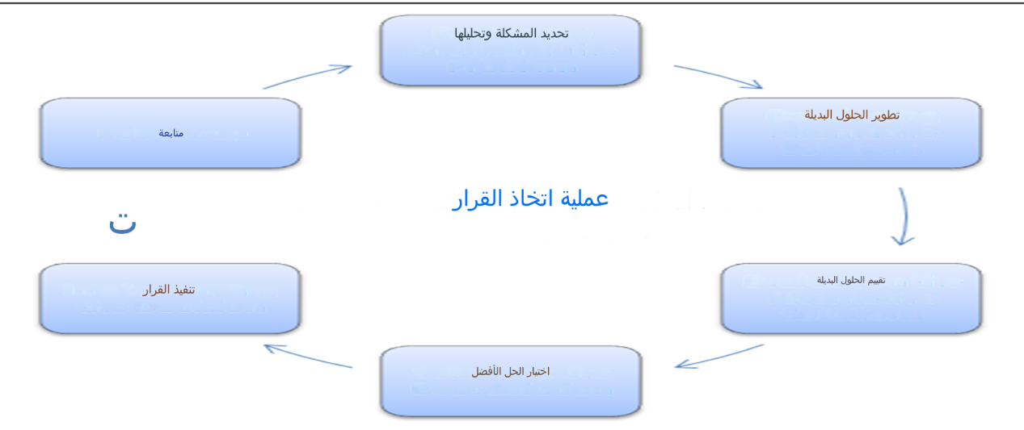
تذكر، عملية اتخاذ القرار

Slide 41
قياس النتائج
تحقيق الهدف
تعظيم الربح
تقليل التكلفة
مستوى رضا العملاء (تقليل عدد الشكاوى)
تعظيم تقييمات الجودة أو الرضا (الاستطلاعات)

Slide 42



Thank You

